Slide 1
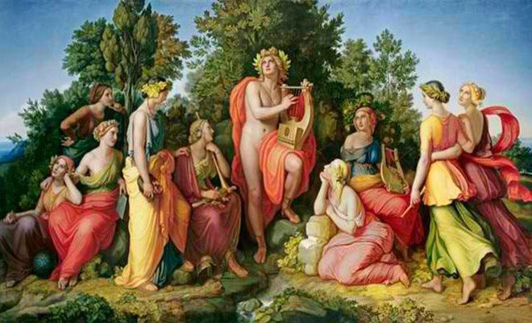
Οι 9 Μούσες
Γνωριμία με τις 9 Μούσες

Slide 2
Λίγα Λόγια...
Οι Μούσες στην αρχαία ελληνική μυθολογία, ήταν εννέα θεότητες. Κατοικούσαν στον Όλυμπο και γονείς τους ήταν ο θεός Δίας και η Μνημοσύνη.
Είναι οι θεές προστάτιδες της λογοτεχνίας, επιστήμης και των τεχνών, πηγές γνώσης και έμπνευσης, αρχικά για τους Έλληνες και στη συνέχεια για τους Ρωμαίους.
Οι Μούσες διασκέδαζαν τους Ολύμπιους θεούς στα συμπόσια, τραγουδώντας τους, παίζοντας λύρα. Στα τραγούδια τους πάντα εγκωμίαζαν τους θεούς, κυρίως όμως υμνούσαν τον Δία.
Όταν μεγάλωσαν, έγιναν πολύ έξυπνες και πανέμορφες. Είχαν ιδιαίτερη αγάπη για τη μουσική, δεν τις ενδιέφεραν οι ανθρώπινες ασχολίες και αναζητούσαν ήσυχο τόπο για να αφιερωθούν στις Καλές Τέχνες.

Slide 3
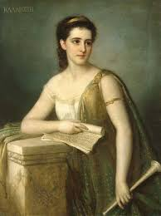
Η Καλλιόπη
Η Καλλιόπη ήταν η προστάτιδα της επικής ποίησης και της ρητορικής, καθώς και όλων των καλών τεχνών. Ήταν η μεγαλύτερη, η πιο σεβαστή, η πιο σοβαρή, η πιο σοφή και η πιο αποφασιστική από τις Μούσες.

Slide 4
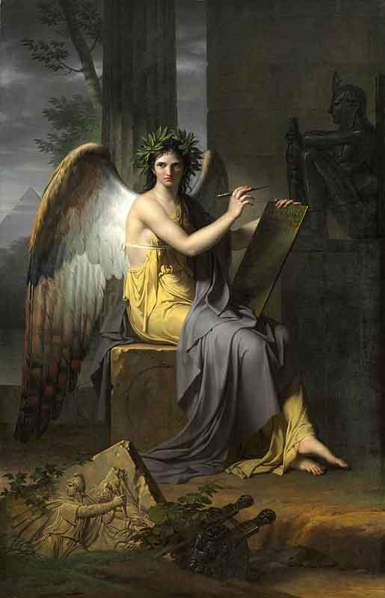
Η Κλειώ
Στην ελληνική μυθολογία η Κλειώ ήταν η Μούσα της Ιστορίας.
Το όνομά της προέρχεται από το ρήμα “κλείω”, που σημαίνει αφηγούμαι ή κάνω γνωστό.
Απεικόνιζαν την Κλειώ δαφνοστεφανωμένη και με κόκκινο ένδυμα. Στο δεξί της χέρι κρατούσε μία σάλπιγγα και στο αριστερό ένα βιβλίο.

Slide 5
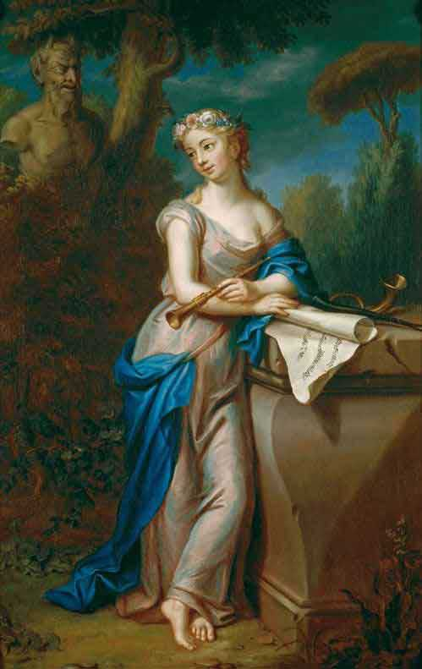
Η Ευτέρπη
Η Ευτέρπη στην ελληνική μυθολογία ήταν η μούσα της Μουσικής.
Τη απεικόνιζαν δαφνοστεφανωμένη να παίζει αυλό ή να τον κρατά. Την εικόνα της συμπλήρωναν μουσικά όργανα και κείμενα, ο Έρωτας και δένδρα με τζιτζίκια. Στους μεταγενέστερους κλασικούς χρόνους, ονομάστηκε μούσα της λυρικής ποίησης.

Slide 6
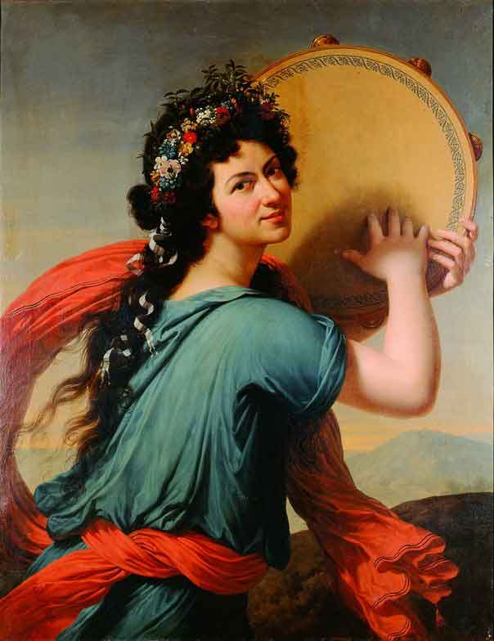
Η Τερψιχόρη
Στην Ελληνική μυθολογία, η Τερψιχόρη ήταν η Μούσα του χορού. Την Τερψιχόρη την απεικόνιζαν δαφνοστεφανωμένη να κρατά άρπα και να χορεύει χαρούμενη, ενώ τα πόδια της μόλις να ακουμπούν τη γη. Σύμβολό της ήταν η λύρα, ο αυλός και το τρίγωνο. Πολλές φορές απεικονίζεται καθισμένη και κρατώντας μια λύρα.

Slide 7
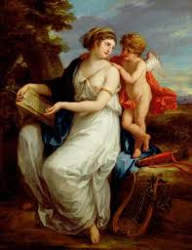
Η Ερατώ
Η Ερατώ ήταν η Μούσα της λυρικής ποίησης και των ύμνων. Απεικονίζεται πάντα με μία λύρα και σχεδόν γυμνή. Ήταν προστάτιδα του γάμου και του έρωτα. Κύριο σύμβολό της ήταν η λύρα, αλλά και η κιθάρα.
Σύμφωνα με το μύθο, η Μούσα Ερατώ είναι αυτή που επινόησε τα ερωτικά ποιήματα, το γάμο, την ποίηση και την μουσική.

Slide 8
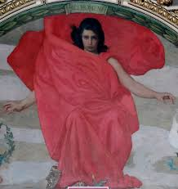
Η Μελπομένη
Η Μελπομένη ήταν Μούσα της τραγωδίας, παρά τα χαρούμενα τραγούδια της.
Στην αρχή θεωρούταν μούσα του μέλους, εξού και το όνομά της.
Την απεικόνιζαν να φοράει μάσκα τραγωδίας, θυμωμένη, δαφνοστεφανωμένη με σκήπτρο και ρόπαλο στα χέρια.

Slide 9
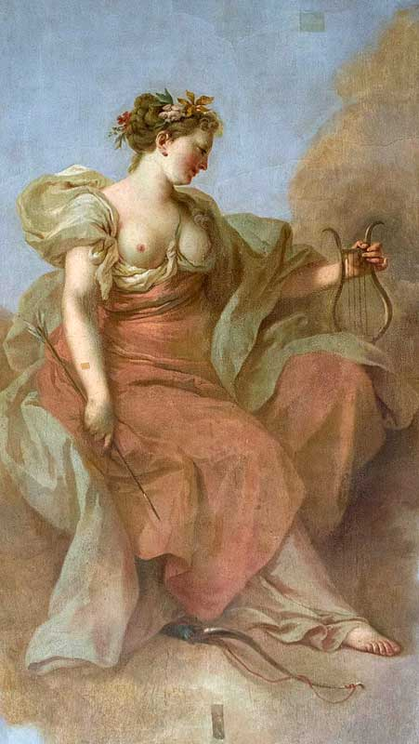
Η Θάλεια
Η Θάλεια ήταν προστάτιδα της ευθυμίας. Ανακάλυψε την κωμωδία, τη γεωμετρία, την αρχιτεκτονική και τη γεωργία. Ήταν, επίσης, προστάτιδα και των Συμποσίων. Είχε υπό την προστασία της τη βουκολική ποίηση, δηλαδή τα αντίστοιχα σημερινά δημοτικά τραγούδια και αργότερα την κωμωδία.
Απεικονιζόταν συνήθως με στεφάνι κισσού, κρατώντας στο αριστερό χέρι μάσκα θεάτρου και στο δεξί ραβδί, με ελαφριά ένδυση.

Slide 10
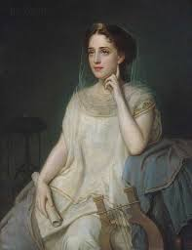
Η Πολύμνια
Η Πολύμνια ήταν η Μούσα των ιερών ύμνων και της ευγλωττίας.
Η εμφάνισή της φαινόταν σαν να διακατέχεται από κάποια βαθιά σκέψη και ανάμνηση. Είναι μία πολύ σοβαρή γυναίκα, συλλογισμένη και στοχαστική. Συχνά κρατά το δάχτυλό της μπροστά στα χείλη. Συνήθως απεικονίζεται φορώντας μακρύ μανδύα και πέπλο, και έχοντας ακουμπήσει τον αγκώνα της σε ένα μαξιλάρι. Την απεικόνιζαν να κοιτά προς τον ουρανό με στεφάνι από δάφνη και μαργαριτάρια στο κεφάλι, λευκό φόρεμα, με τη λύρα στα χέρια της.

Slide 11
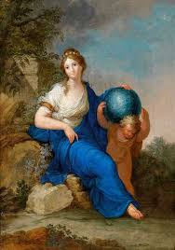
Η Ουρανία
Η Ουρανία θεωρούνταν εφευρέτης και προστάτιδα της Αστρονομίας και της Αστρολογίας.
Συνήθως απεικονίζεται φορώντας στεφάνι σε σχήμα αστεριού, κρατώντας στο αριστερό χέρι την παγκόσμια σφαίρα και στο δεξιό διαβήτη, που αποτελούν και τα σύμβολά της.

